Slide 1

Implementarea unei platforme de gestionare si editare a imaginilor folosind tehnologii web
Propusă de: Cristian-Ștefan Rusu
Coordonator științific: Conf. Dr. Anca Vitcu
Universitatea ”Alexandru Ioan Cuza” Iași
Facultatea de Informatica – Iulie 2019

Slide 2
Cuprins
Motivație și contibuții
Prezentarea generală a platformei
Tehnologii utilizate
Demo
Concluzii și direcții de dezvoltare

Slide 3
Motivație și contribuții
Oferirea către utilizator a unei platforme de încărcare și gestionare a imaginilor
Posibilitatea de a face publice imagini și de a evalua și comenta fotografiile celorlalți
Integrarea în acest mediu a unui editor de imagini ce are drept țintă oferirea unor metode de editare ce se pot regăsi în aplicații profesionale, dar ce menține în același timp o experiență ușoară de utilizare

Slide 4
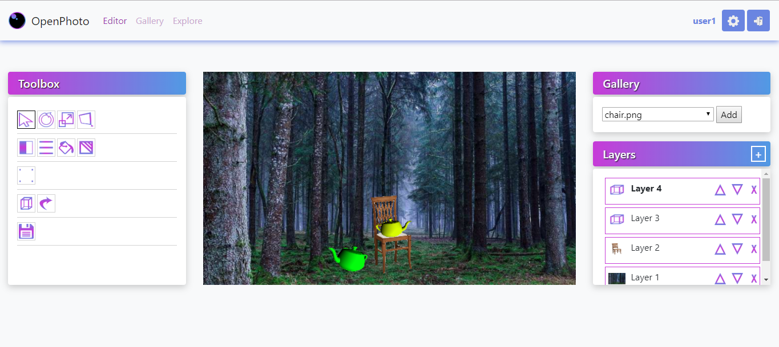
Prezentarea generală a platformei
După autentificare, navigarea între secțiuni se face cu ajutorul link-urilor din bara de sus
Secțiunile principale disponibile: Home, Editor, Gallery și Explore
Implementarea platformei s-a realizat cu ajutorul a trei servere: front-end, back-end și server-ul de fișiere

Slide 5
Tehnologii utilizate
Front-end:
- Angular 5
- Bootstrap
- WebGL
Back-end & file server:
- ASP .NET Core
- EntityFramework (back-end)

Slide 6
DEMO

Slide 7
Concluzii și direcții de dezvoltare
Extinderea funcționalității editor-ului prin adaugarea de noi unelte
Noi date ce pot fi atașate imaginilor
Extinderea algoritmilor folosiți prin implementare propie

